Slide 1
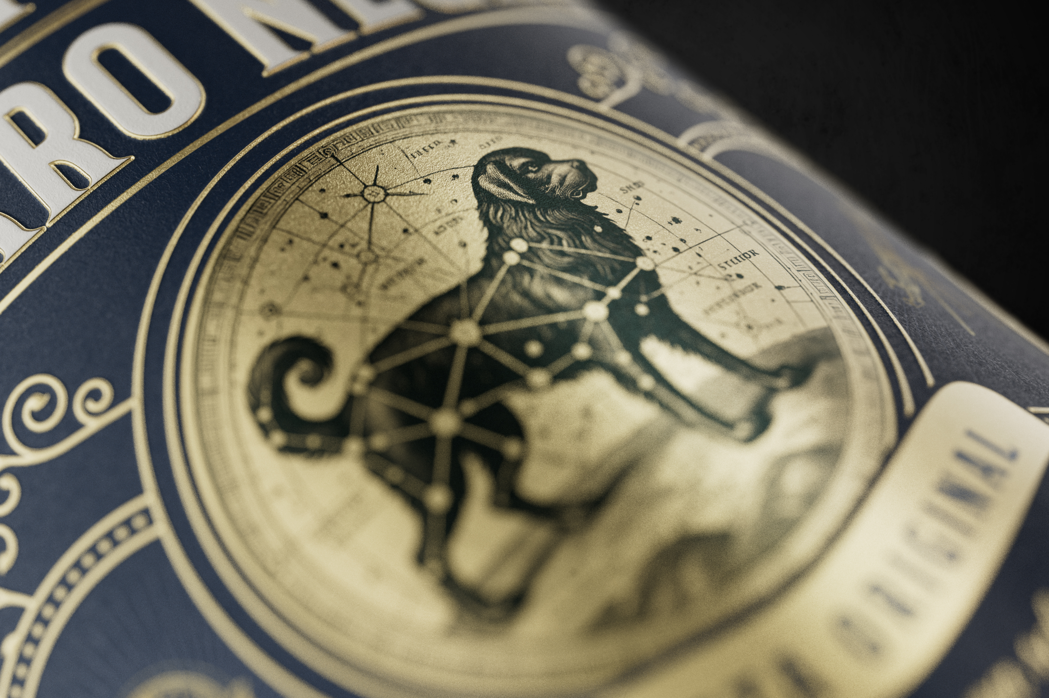
VERMOUTH
LEYENDA PERRO NEGRO

Slide 2
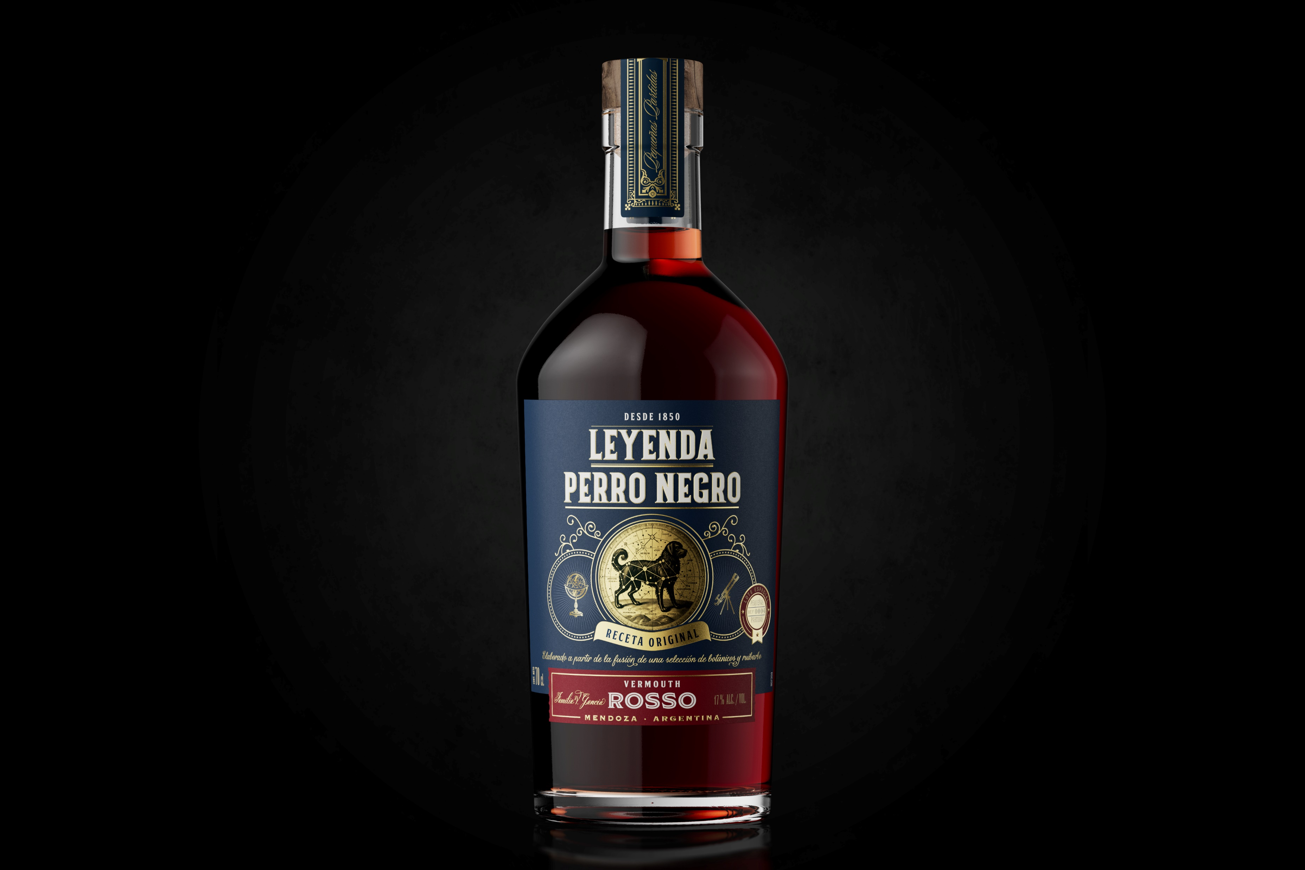

Slide 3
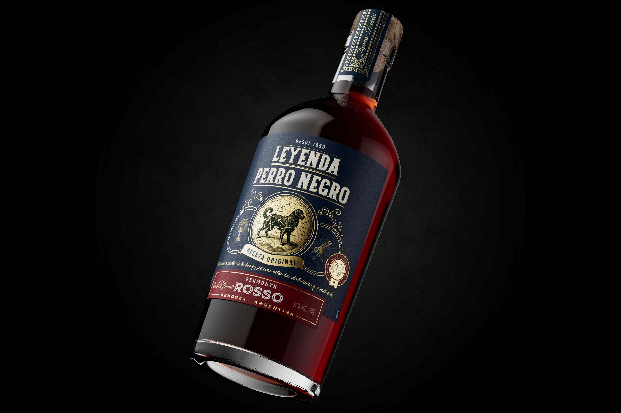

Slide 4
PRESENTACIÓN
Grupo Cepas, con su larga trayectoria en la creación de aperitivos y bebidas a base de hierbas, presenta Leyenda Perro Negro, un vermouth rosso premium que encapsula la esencia de la tradición, la calidad y la innovación.
El lanzamiento de Leyenda Perro Negro celebra la fusión entre la tradición botánica de Italia y la riqueza natural de los Andes argentinos. El ruibarbo italiano y las hierbas nativas de la cordillera se combinan para crear una propuesta única que refleja esta conexión entre dos mundos.
Notes:
APERTURA D EVENTA

Slide 5
ELABORACIÓN
Elaborado en Mendoza, conocida por sus prestigiosas uvas y como una de las principales regiones vinícolas del mundo, este vermouth se produce con el cuidado y la precisión que solo una trayectoria de décadas en la industria puede ofrecer.
Para garantizar que cada botella capture la calidad requerida, Grupo Cepas confió en expertos del sector y trabajó meticulosamente en la selección de botánicos clave, incluyendo el ruibarbo italiano, asegurando que cada nota aromática y sabor estuviera perfectamente equilibrado.
Leyenda Perro Negro ofrece una experiencia sensorial rica y compleja. El proceso de maceración y elaboración ha sido optimizado para crear un vermouth que resuena tanto en nariz como en boca, destacándose por su carácter sofisticado y su conexión con la naturaleza andina.

Slide 6
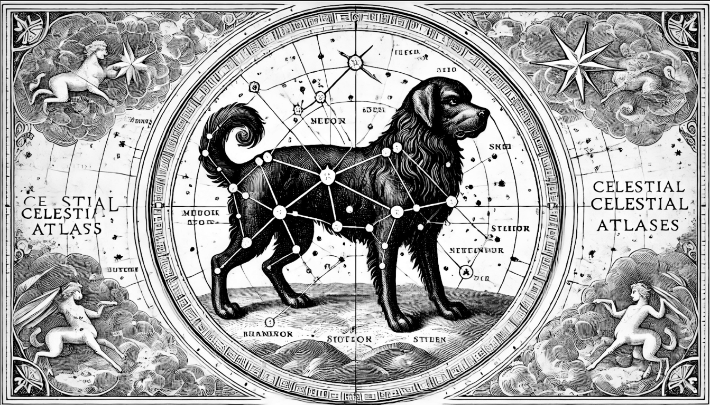
LA LEYENDA DEL PERRO NEGRO
Bajo el cielo estrellado de los Andes, la leyenda de un perro negro, guardián de la montaña, ha perdurado a lo largo del tiempo. Se dice que guía a los viajeros y protege los secretos de estas tierras. Hace años, un alud en la montaña arrasó con un puesto cercano al Pozo de las Ánimas, en Mendoza. Cuando los vecinos acudieron al rescate, no encontraron rastro de los habitantes, salvo un cachorro de pelo negro y brillante como la noche.
Meses después, otro puesto fue construido cerca del lugar. Todo parecía estar en calma hasta que un rayo desató un incendio. En medio del caos, un perro negro apareció de la nada y entró en la vivienda en llamas. Cuando todos creían que ya no había esperanza, el animal emergió cargando entre sus fauces a quienes estaban en peligro.
Luego, desapareció, dejando una huella en la memoria de quienes fueron testigos.
Desde entonces, se cree que estos perros traen buena suerte y simbolizan sabiduría, guiando el camino más seguro y alertando sobre los peligros con su ladrido en la distancia.
Leyenda Perro Negro, nuestro vermouth, honra esta mística historia mendocina, capturando en cada botella el espíritu protector y la esencia de los Andes.

Slide 7
NOTAS DE CATA
Leyenda Perro Negro cuenta con un perfil aromático equilibrado: notas dulces de vainilla y miel que se entrelazan con toques cítricos de naranja y matices balsámicos. La salvia, el ajenjo, la canela, el clavo y el anís aportan un carácter especiado y complejo, mientras que el ruibarbo y el coriandro enriquecen la propuesta con un final mentolado y refrescante.
El ruibarbo es el botánico que protagoniza este vermouth. Originario de Asia, específicamente China y el Tíbet, hoy se cultiva principalmente en Italia. Es reconocido tanto por sus beneficios medicinales como por su uso culinario. En este vermouth se utilizan sus tallos que aportan notas ácidas y amargas, siendo el ingrediente esencial para equilibrar el dulzor del mosto.
Asimismo, al utilizar mosto fresco se logra un perfil de sabor más natural y auténtico, a diferencia de los vermouth que contienen azúcar u otros endulzantes no orgánicos.
Este vermouth es una experiencia sensorial profunda, diseñada para disfrutarse solo con hielo y una rodaja de naranja.

Slide 8
PACKAGING
La botella de Leyenda Perro Negro es una declaración de estilo y exclusividad. Importada directamente desde Italia, su diseño minimalista y elegante refleja la sofisticación que caracteriza a las mejores bebidas premium del mundo. El vidrio transparente permite apreciar los tonos dorados y rojizos del vermouth.
Su cierre es un tapón de corcho reforzado en un distintivo tono de madera que proviene de Portugal. No solo protege la integridad del producto, sino que añade un toque artesanal y atemporal.
Cada botella cuenta con una etiqueta numerada y es parte de una edición limitada, lo que subraya su exclusividad convirtiéndola en una pieza de colección para los conocedores más exigentes.

Slide 9
ESTUCHE
Además, también podrá ser acompañado por un estuche rígido diseñado a medida, con terminaciones en stamping color y cierre imantado.
En el interior, además de la botella, el consumidor podrá encontrar un breve detalle de su historia y su perfect serve.
Esta presentación es ideal para regalos y ocasiones especiales.

Slide 10
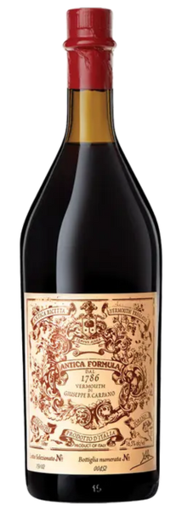
PRECIO
En Argentina, son pocos los vermouth que componen el segmento premium siendo los principales:
Vincenzo - Catena Zapata - $35.000
Antica Fórmula – Fratelli Branca - $64.000
Leyenda Perro Negro se posicionará en este mismo segmento con un PVP de $50.000 y estará disponible para canales limitados:
On Premise High-End / BE
Vinotecas & Tiendas de bebidas
Jumbo
Cheersapp
Apertura de venta Semana 2/Dic

Slide 11
FICHA TÉCNICA
VERMOUTH ROSSO
17°
700 ML
6 UNIDADES
14788
7790950147889
LEYENDA PERRO NEGRO 6X700ML
PRODUCTO
GRAD. ALC.
CALIBRE
CAJA
SKU
EAN
DESCRIPCIÓN
Notes:
APERTURA D EVENTA

Slide 12
DATOS LOGÍSTICOS
Código interno (SAP) |  | DUN - 14 | EAN - 13 unidad Secundaria | EAN - 13 unidad primaria | Unidad por caja | Contenido Neto [ml] | Vida útil [meses] | Caja |  |  |  | Envase primario |  |  |  |  |  | Medida del pallet [mm] |  |  | Peso (aprox) Pallet incluido [kg] | Estiba: total | Cajas por pallet | Cajas por base | Total de Filas
 | Descripción |  |  |  |  |  |  | Dimensiones de caja [mm] |  |  | Peso de caja [kg] APROX. | Dimensiones de envase primario [mm] |  | Peso de envase primario [kg] |  |  | Material
 |  |  |  |  |  |  |  | Largo | Ancho | Altura |  | Altura | Diámetro | Mín | STD | Máx |  | Largo | Ancho | Altura
14788 | LEYENDA PERRO NEGRO 6X700ML | 67790950147881 | 7790950147933 | 7790950147889 | 6 | 700 |  | 286,00 | 191,00 | 244,00 | 9,60 | 242,00 | 92,00 |  | 1,50 |  | Vidrio | 1200,00 | 1000,00 |  |  |  |  |  | 4
Notes:
APERTURA D EVENTA

Slide 13
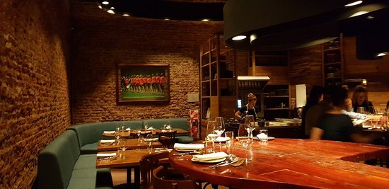
PLAN DE LANZAMIENTO
En la primera etapa, contaremos con una gacetilla de prensa y un dossier para medios de Economía & Negocios así como de consumo general y lifestyle, con el objetivo de amplificar el nuevo lanzamiento.
Estaremos presentes en medios de gran alcance nacional como Infobae, La Nación y El Cronista.
Enviaremos el producto a sommeliers, bartenders, periodistas y personalidades con credenciales en el mundo del vermouth.
En una segunda etapa, invitaremos a nuestros clientes más claves a un evento exclusivo para vivir una experiencia única en la que degustarán Leyenda Perro Negro junto a una de las mejores propuestas gastronómicas de Argentina.
Notes:
APERTURA D EVENTA

